Slide 1
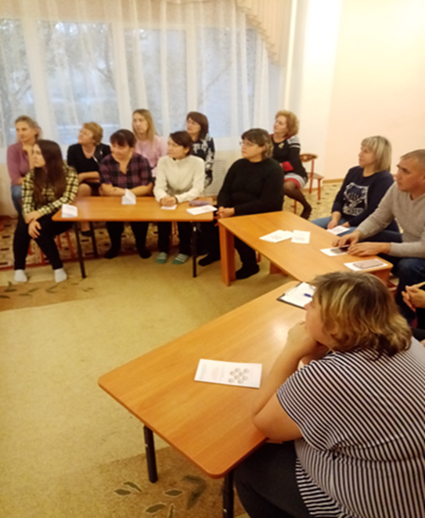
Муниципальное дошкольное образовательное автономное учреждение
«Детский сад № 106 «Анютины глазки» комбинированного вида» г. Орска
Взаимодействие с родителями при подготовке к школе детей с ОВЗ
Булатова Регина Равильевна ,
учитель-дефектолог

Slide 2
Вопрос организации педагогического сопровождения детей, имеющих ограниченные возможности здоровья, в аспекте предшкольной подготовки в последнее время является одним из приоритетных в системе образования.
По данным различных исследований затруднения в обучении по тем или иным причинам испытывают от 15% до 40% учащихся начальных классов общеобразовательной школы, причём для более чем 50% неуспевающих школьников характерна задержка психического развития, чаще всего имеющая церебрально-органическое происхождение.
Таким образом, необходима помощь в профилактике и диагностике трудностей в обучении будущих первоклассников.

Slide 3
Выделяют неблагоприятные факторы, влияющие на готовность ребенка к школе:
функциональная неготовность к обучению в школе;
конфликтные ситуации в семье;
неудовлетворенность потребности ребенка в общении со взрослыми;
недостаточное развитие навыков общения и способности взаимодействовать с детьми

Slide 4
Среди многих проблем, стоящих перед нашим обществом, в настоящее время появилась острая необходимость в обучении родителей:
правильным способам взаимодействия с детьми;
умению распознавать собственные потребности и потребности ребёнка;
учитывать возрастные особенности ребёнка, понимать причины и последствия его поступков;
оказывать психологическую поддержку и овладеть приёмами эффективного взаимодействия
Родители, которые стремятся участвовать в развитии и обучении своих детей могут добиться результатов только в том случае, если им удаётся установить хорошие отношения со своим ребёнком.

Slide 5
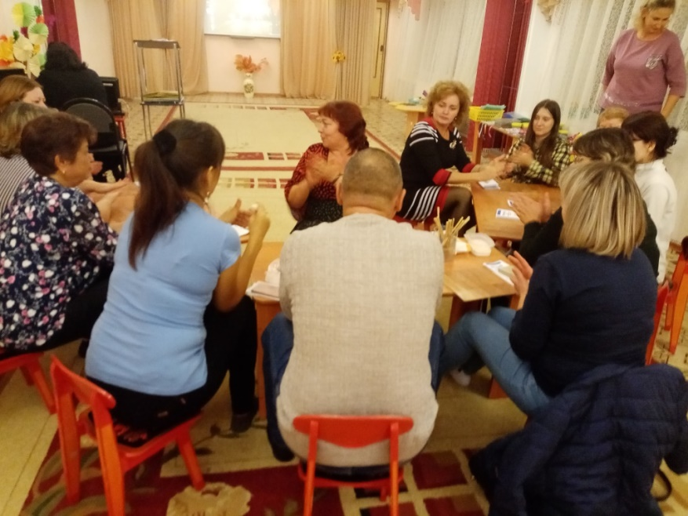
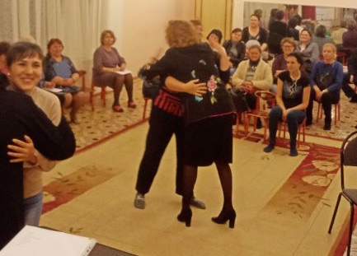
Роль педагога в судьбе ребёнка с ограниченными возможностями здоровья - это прежде всего работа с родителями.
Что же значит работать с родителями?
Сотрудничество, включение, участие, обучение, партнерство
- эти понятия обычно используются для определения характера взаимодействий.

Slide 6
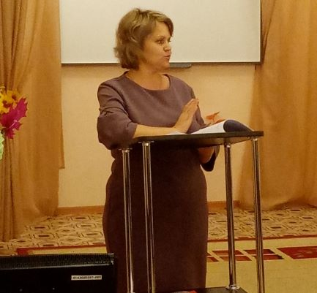
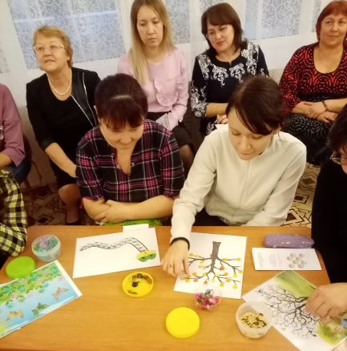
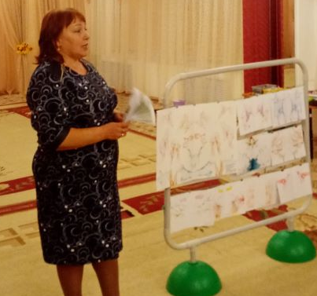
Взаимодействие с родителями при подготовке к школе детей с ОВЗ может осуществляется в трех основных направлениях:
психолого-педагогическое просвещение родителей по подготовке ребенка к школе;
индивидуальное консультирование;
нетрадиционные формы организации работы с родителями

Slide 7
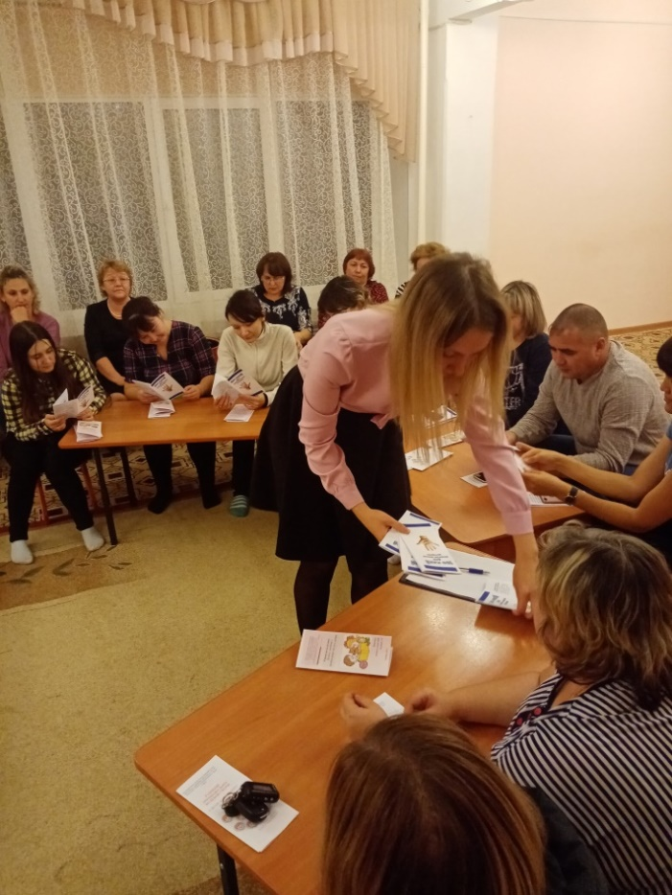
Психолого-педагогическое просвещение родителей по подготовке ребенка к школе
Родителей будущих первоклассников волнуют десятки вопросов, связанных с подготовкой ребенка с ОВЗ к школьному обучению.
У них наблюдается повышенный уровень тревожности, неуверенность в правильности своих воспитательных методов, дефицит конкретных знаний о средствах, помогающих повысить желание ребенка идти в школу.
Одной из основных задач педагогов является вовлечение семьи в воспитательно - образовательный процесс с целью:
улучшения эмоционального самочувствия детей;
обогащение воспитательного опыта родителей;
повышение их родительско-педагогической компетентности при подготовке детей к школе

Slide 8
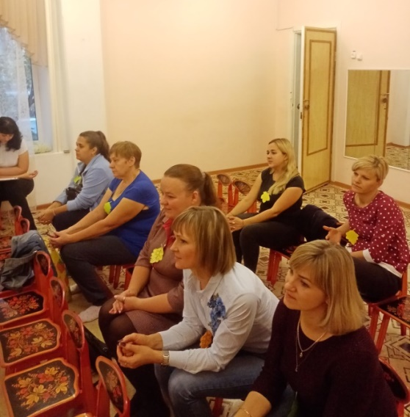
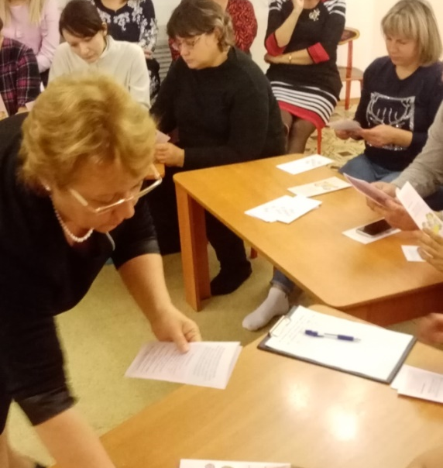
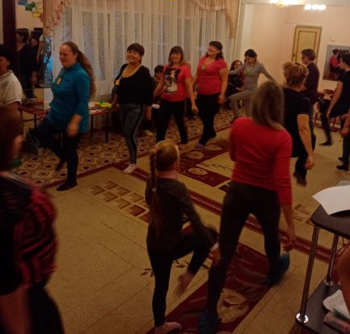
Формы психолого-педагогического просвещения родителей:
собрания
семинары
родительские конференции
На родительских собраниях, семинарах проводится работа с родителями по таким вопросам как:
психологические особенности детей с отклонением в развитии старшего дошкольного возраста;
развитие определенных психологических функций, создающих основу для дальнейшего обучения; готовность детей с ОВЗ к обучению в школе;
готовность ребенка к школе как условие его успешной адаптации

Slide 9
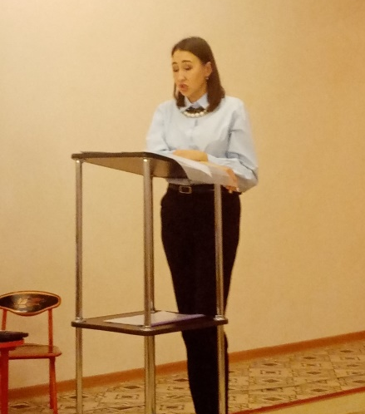
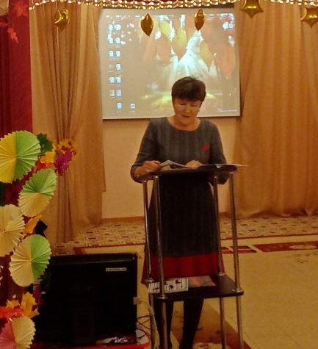
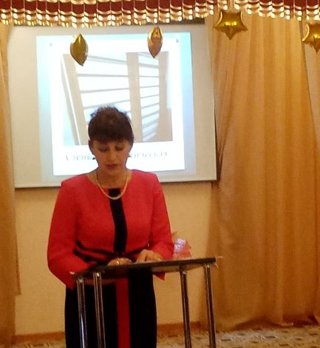
Проводятся встречи с учителями начальных классов, логопедами, педагогами- психологами, на которых обсуждаются индивидуальные особенности детей, перспективы их дальнейшего развития, оптимизация адаптационного периода.
Так же проводятся тематические консультации, обновляется информация в родительских уголках, разрабатываются памятки для родителей.
Учитывая, что у взрослых в современном обществе нет лишнего времени, работу стараемся организовать компактной, но эффективной.
Рекомендации родителям носят конкретный характер, легко укладываются в семейный стиль взаимодействия с ребенком.

Slide 10
Индивидуальное консультирование
Индивидуальные встречи с родителями будущих первоклассников назначаются и проводятся после предварительной диагностики готовности ребенка к школе.
В ходе таких консультаций педагог:
освещает итоги диагностики конкретного ребенка;
дает родителям рекомендации по оказанию реальной помощи в его развитии, если есть на то причины - советует обратиться к другим специалистам;
готовит родителей к возможным проблемам адаптационного периода и совместно с ними намечает стратегию сопровождения ребенка с ярко выраженными особенностями развития

Slide 11
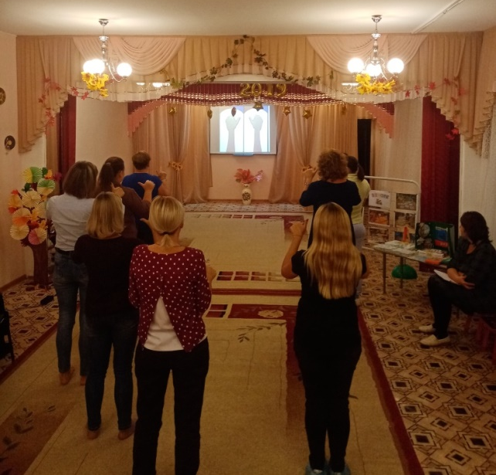
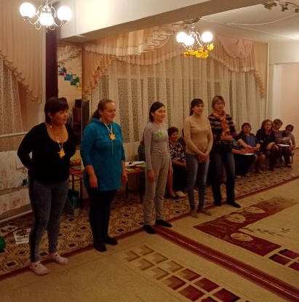
Нетрадиционные формы организации работы с родителями
Для того, чтобы помочь родителям и детям с ограниченными возможностями здоровья достойно пройти период подготовки и начало школьного обучения, нами используются:
тренинги для родителей будущих первоклассников;
(например «От дошкольника к школьнику», целью которого является подготовка родителей к предстоящему обучению детей в школе);
совместные досуги;
праздники;
участие родителей в выставках;
организация мини-библиотеки;
родительские вечера

Slide 12
Таким образом, и традиционные, и нетрадиционные методы, формы взаимодействия с родителями при подготовке к школе детей с ОВЗ , преследуют одну общую цель – повышение психологической и педагогической грамотности родителей и повышение уровня психологической готовности детей к успешному обучению, усвоению знаний, познавательному развитию.
Подготовка детей к школе – задача всех взрослых, окружающих ребёнка. Важно, чтобы в этот период родители и педагоги объединили свои усилия, направленные на воспитание и обучение будущего школьника.

Slide 13

СПАСИБО ЗА ВНИМАНИЕ!

